Slide 1
冲突解决

Slide 2
说明：
多人协作开发的情况下，难免会出现同时修改同一个文件，进而往服务器推送更新时或拉取最新代码到本地时难免出现冲突，所以推送之前需要解决服务器端的最新版本和本地仓库的冲突。用git fetch + git rebase操作把服务器端的更新拉到本地仓库进行合并，解决好合并冲突后，就可以顺利push到服务器分支了。

Slide 3
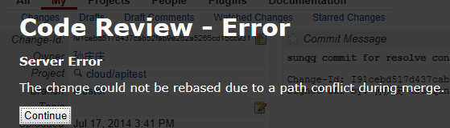
当merge代码的同学告诉你出现这种错误merge不进去时，就是你的提交跟别的同学已经merge到库里的代码有冲突，这时你就要站粗来解决冲突了

Slide 4
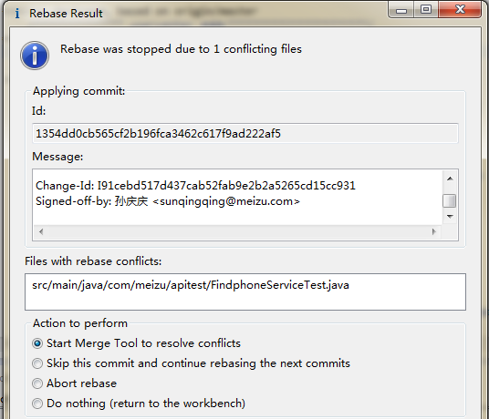
1.回到你本地Eclipse里边，执行fetch+rebase
rebase时可以看到没有成功，出现冲突了

Slide 5
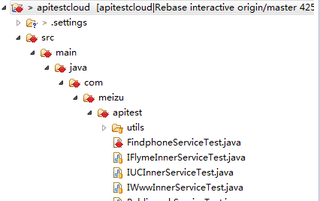
同时，这个红色的嘴唇代表这里有冲突

Slide 6
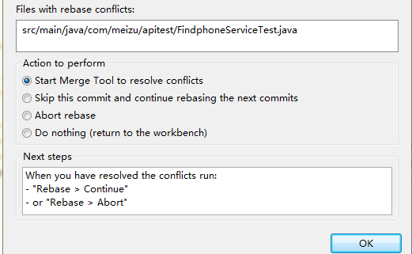
刚才rebase结果那个界面，这里默认选第一个会打开解决冲突的工具，直接点ok即可。

Slide 7
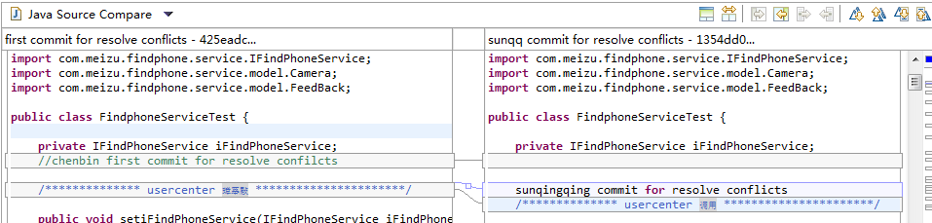
可以看到代码冲突的地方
这一排小按钮都是帮助解决有冲突的，有“查找下一个不同的地方”，“复制右边的内容到左边”等等，自行去查看使用。

Slide 8
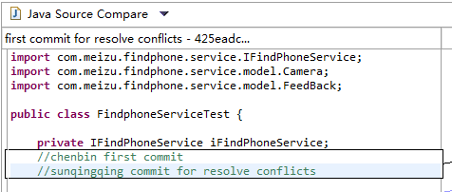
修改文件成你想要的结果，ctrl+s别忘了保存

Slide 9
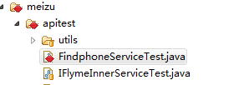
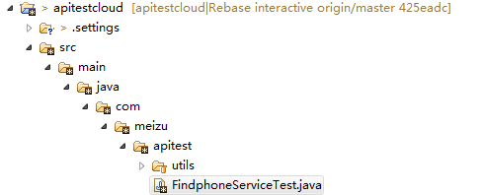
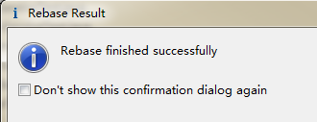
1. Team > Add to Index
2.Team > Rebase > Continue Rebase
3.合并成功

Slide 10
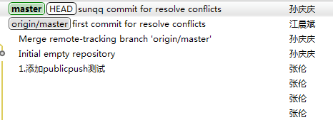
可以看到解决冲突后的当前提交已经在远程提交的上面，接下来push到gerrit上就行了。

